Slide 1
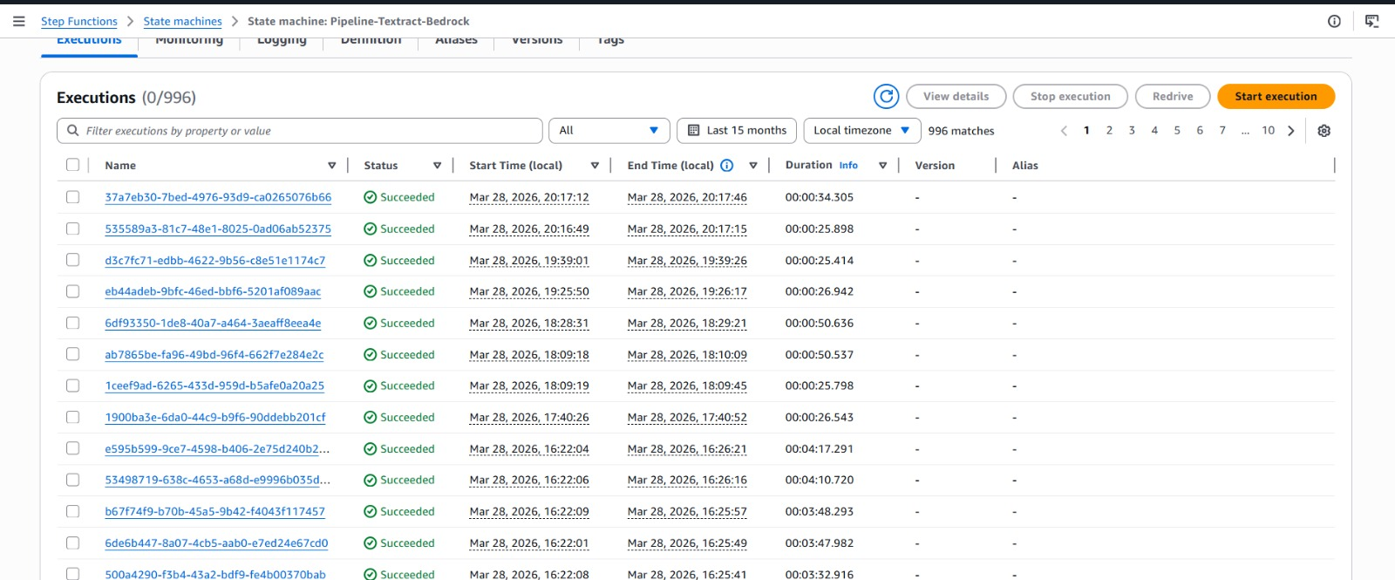
🧪 Validação e Prova de Conceito (PoC)

